Slide 1

Sistemas automatizados aplicados a la gestión de información con tecnología Agro IoT para una finca de Uvero, en Umbita, Boyacá. TeleDomoFarm
Juan Pablo Guerra Porras - 67000081

Slide 2
Resumen
En este trabajo de grado, se implementa un sistema de gestión de información que por medio de un dashboard se podrá controlar y monitorizar desde un hosting algunas de las aplicaciones y servicios que la domótica ofrece, servicios de seguridad(visualización, control y monitorización), accesibilidad(regulación y conmutación automática), por medio de electrónica IoT, esto porque existe una falta de organización de información presente y rápida a la hora de realizar las actividades normalmente realizadas por el campesino o el propietario de la finca, automatizando de forma más rápida la entrega de información al propietario de la finca de uvero de Umbita Boyacá, para poder gestionar todos su patrimonio y sus procesos ganaderos y agrícolas como la siembra de plantas, estado de las plantas, medición de cultivo para las plantas como la temperatura y humedad , cantidad ganadera, reproducción animal, transmitido desde el control electrónico agro IoT también implantado por servidor, permitiendo el control manual inalámbrico que establece la comunicación por medio de radio frecuencia, bluetooth y wifi de tipo punto a punto, donde ejecuta comandos básicos para activar y desactivar un interruptor, un actuador o un sensor. Al integrar este sistema de comunicación por RF, bluetooth y wifi según las pruebas realizadas, se garantiza un buen alcance en la comunicación entre dispositivos de forma instantánea.

Slide 3
Pregunta Problema
¿Qué aspectos cambiarían utilizando el sistema de información agrario con la simulación de un sistema de domótica agroIoT que permitirá la comunicación entre los sistemas automatizados de una vivienda rural y la finca de uvero en Umbita Boyacá?

Slide 4

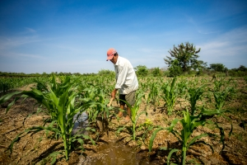
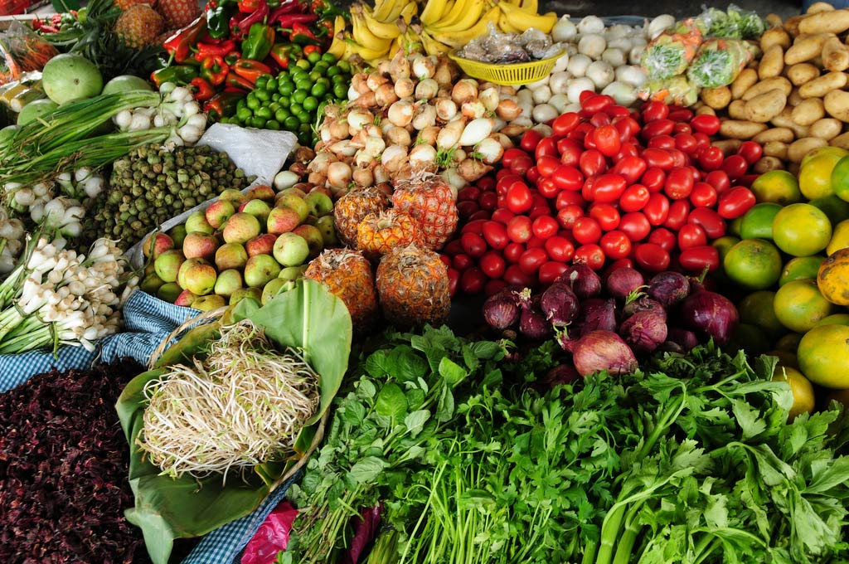
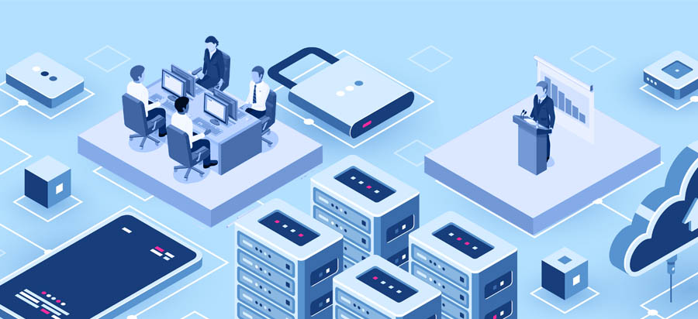
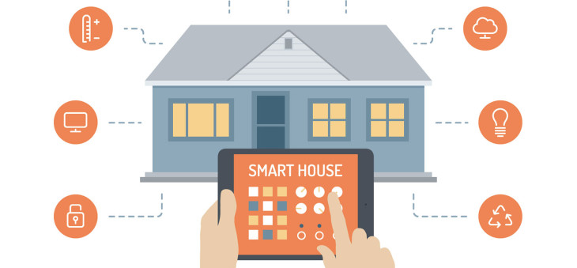

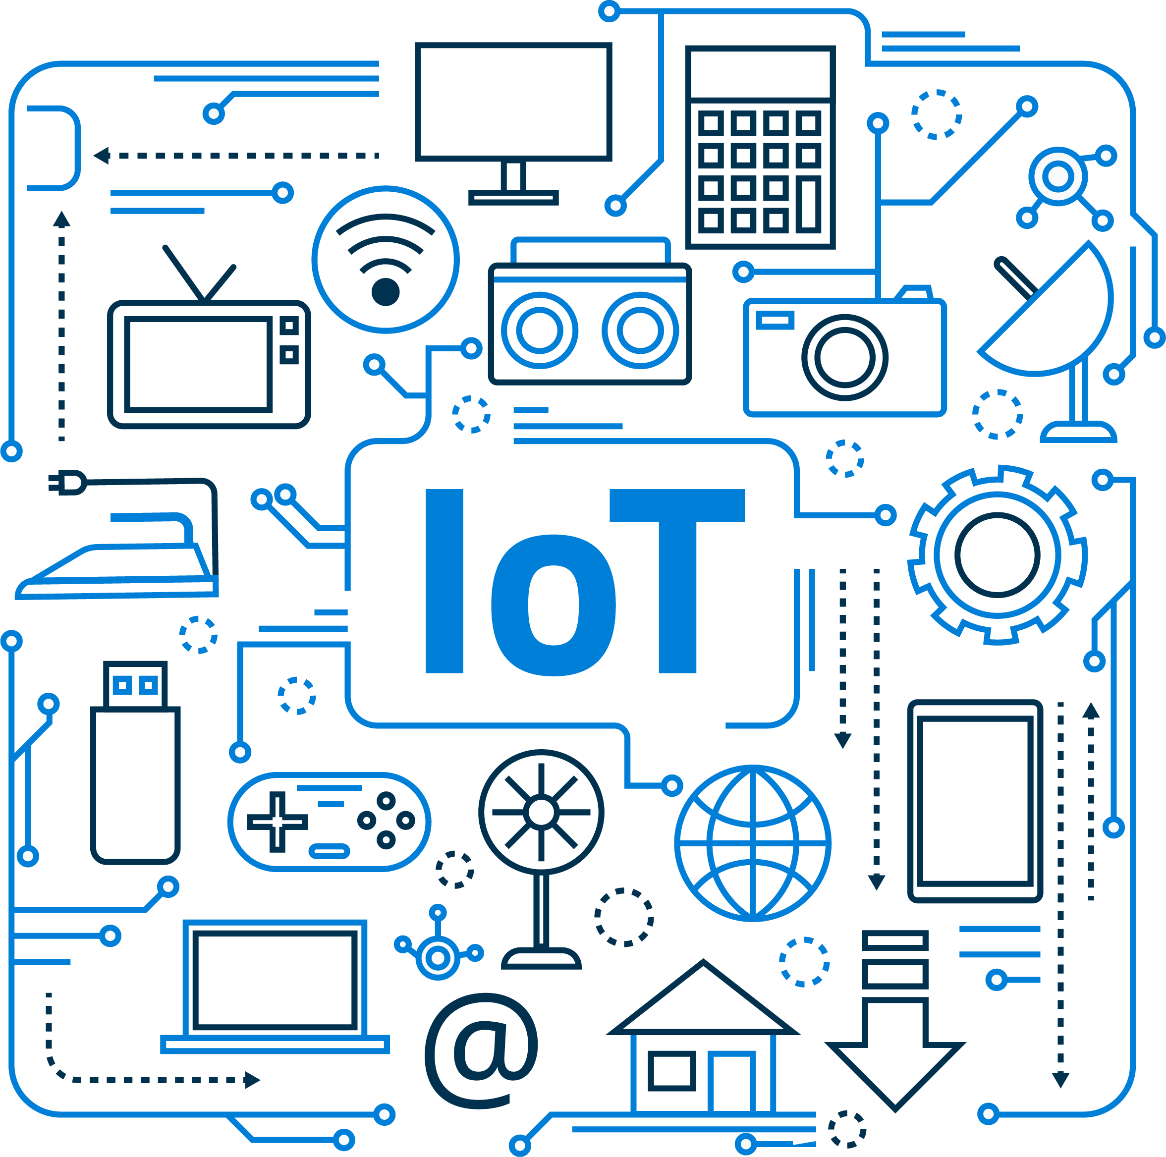
PLANTEAMIENTO DEL PROBLEMA.
Progreso
Siembras y cosechas
Fomentar
Sistema Automatizado
Interconexión digital
Ayudas Tecnológicas

Slide 5
PLANTEAMIENTO DEL PROBLEMA.
Existe el gusto por la naturaleza y pasión por el desarrollo progresivo en las zonas rurales, donde no sólo sus habitantes viven de sus labores de siembra y cosecha, sino que éstas además pueden representar el sustento alimentario de este país, de allí que se quiera fomentar el interés en esta forma de vivir. Muchas regiones rurales con baja densidad poblacional carecen de servicios de comunicación que faciliten el control y gestión de los bienes allí presentes, esto representa un problema para algunas personas o grupos empresariales de las zonas urbanas que quieren tener control sobre la gestión de activos propios de las zonas rurales, tales como: fincas, ganado, cultivos agropecuarios o préstamos de bienes laborales como herramientas de trabajo, en ocasiones puede ser desafiante para las zonas urbanas tener el control oportuno sobre las propiedades rurales de manera que se pueda atender en tiempo real a las necesidades que se presentan de un momento a otro, esta dificultad puede resultar en interrupciones y pérdidas progresivas en el campo que se pudieran evitar haciendo uso eficiente y versátil de las herramientas que la tecnología y comunicaciones han puesto al servicio de la humanidad, es por eso que con sistemas automatizados a implementar, los cuales son los dispositivos rf e inalámbricos (nfr24l01, hc-05 y hc-06, esp32) para las transmisiones de datos de forma remota, se quiera gestionar todos los datos recopilados en el sistema de información que se piensa implementar junto a la simulación de un sistema de domótica IoT.

Slide 6
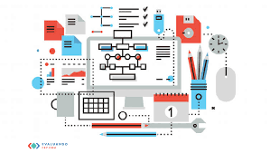
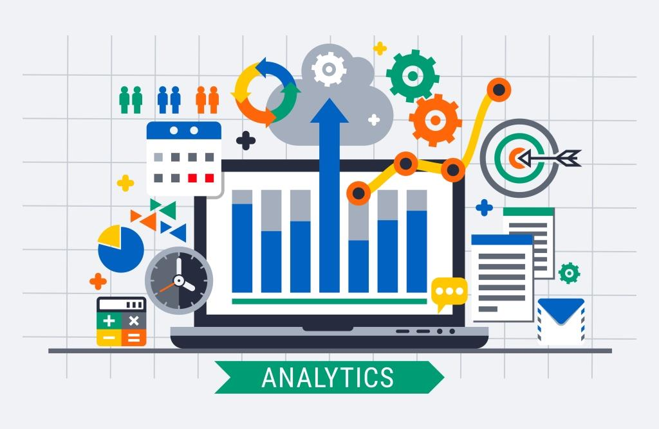
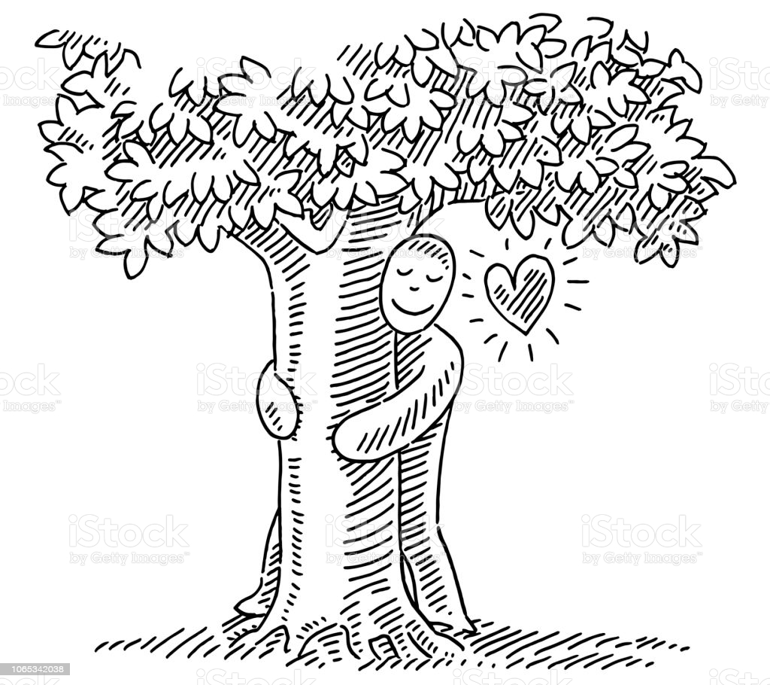
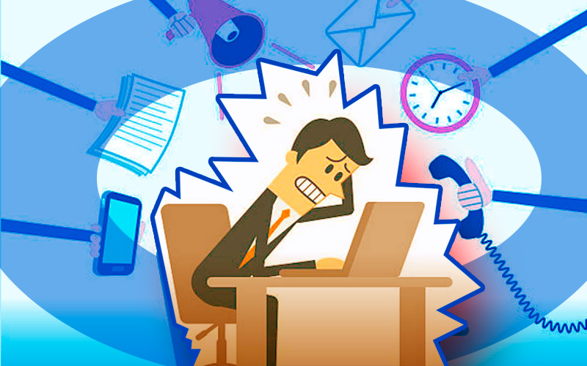
Justificación
Falta de una gestión de datos
Sistema de información para la gestión agrícola
Gusto por la naturaleza
Optimización el lapso del tiempo en tareas agrícolas

Slide 7
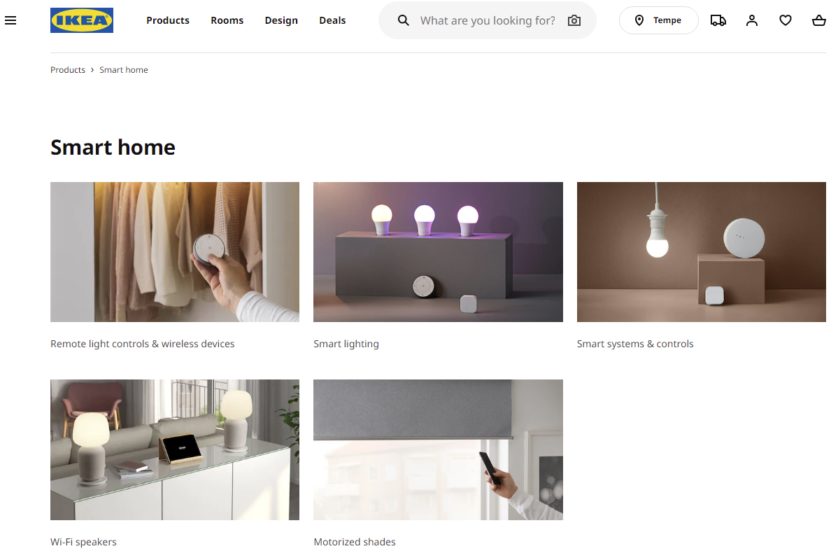
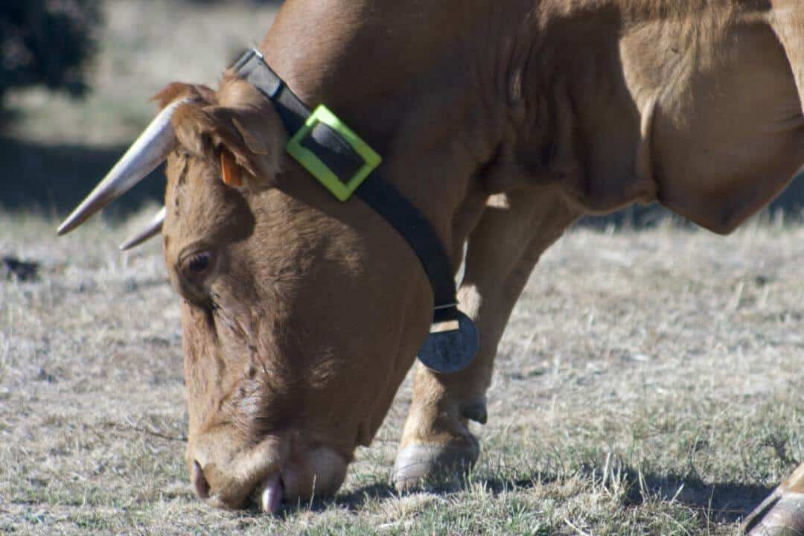
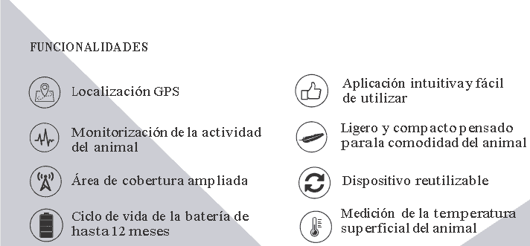
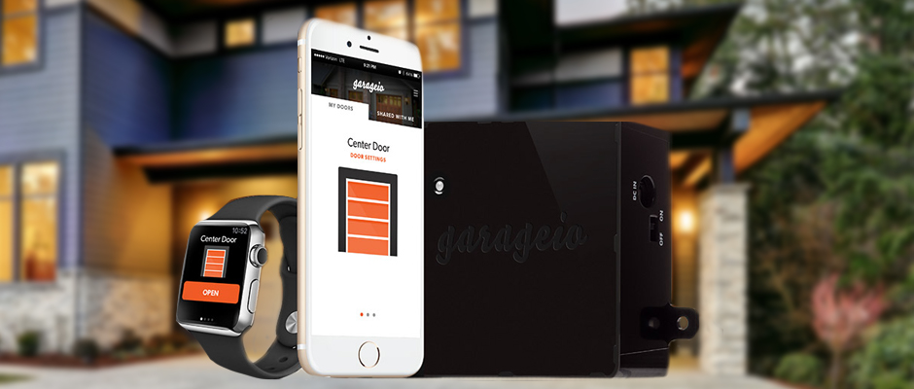
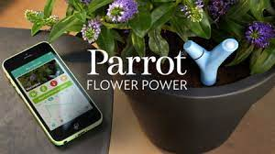
Reguladores de luz Inteligente
Puertas de Garaje Inteligente garageio
Monitoreo de animales LaingHolding

Slide 8

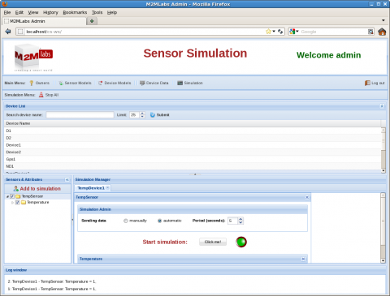
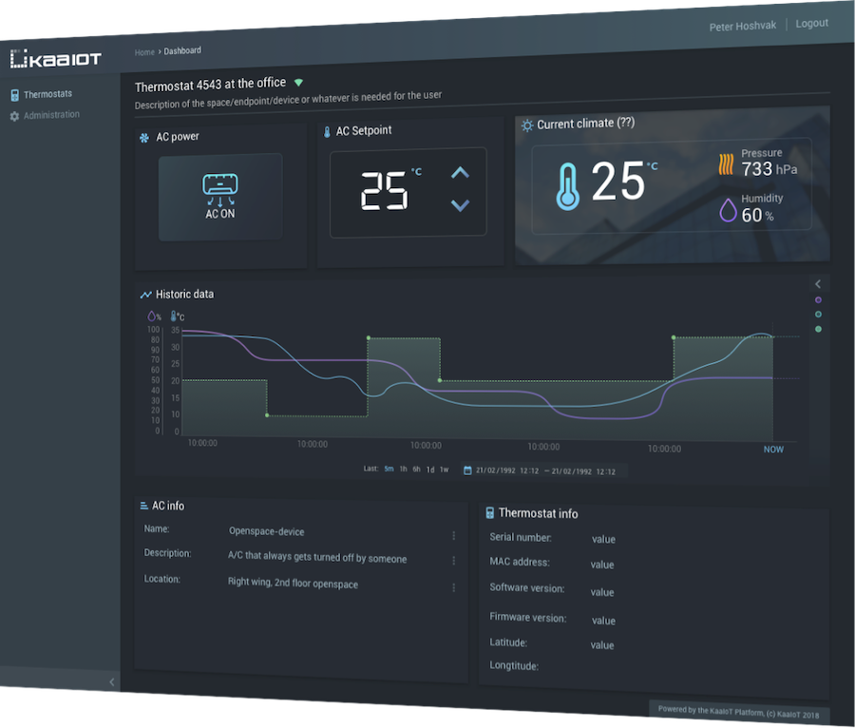


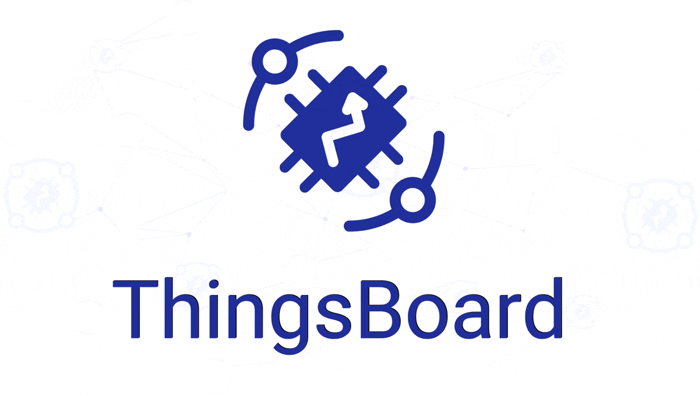

Slide 9
Objetivo General
Implementar un sistema de información junto a la simulación de un sistema demótico algunas aplicaciones y servicios domoticos IoT, que permita la gestión y el control de actividades agrarias, mediante la automatización de la información en una finca de la vereda de uvero en Umbita Boyacá.

Slide 10
Objetivos específicos.
Realizar el levantamiento de información en el ámbito geográfico de la finca de uvero en la cual serán implementados los dispositivos electrónicos que permiten monitorear los recursos de la zona rural. Para tener un panorama espacial y geográfico del sector de trabajo.
Implementar y evaluar el funcionamiento de la electrónica de control como los sensores, actuadores y conductores de luz por medio de módulos wifi, módulos rf y microcontroladores.
Implementar un sistema para almacenamiento y proceso de información obtenida a partir de dispositivos IoT, con el propósito de brindar información útil para la toma de decisiones.

Slide 11
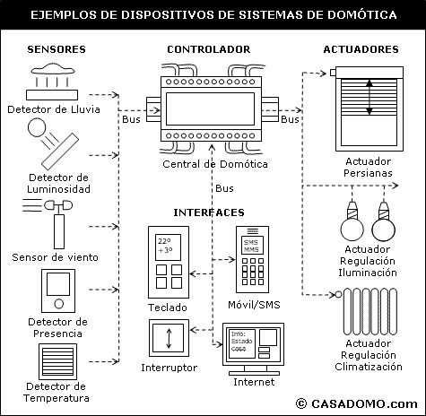
Estructura Domótica
Fuente: Blog de (García, 1993), Tecnologías Informáticas.

Slide 12
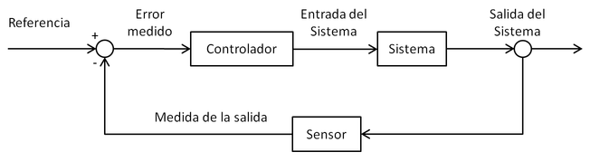
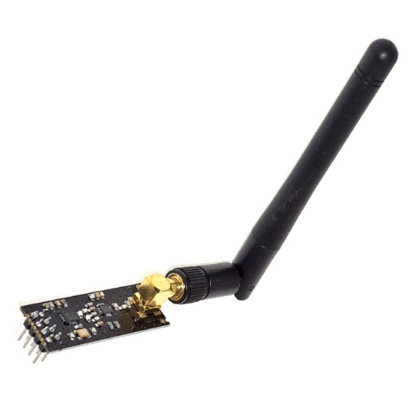
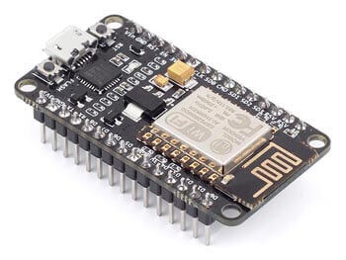
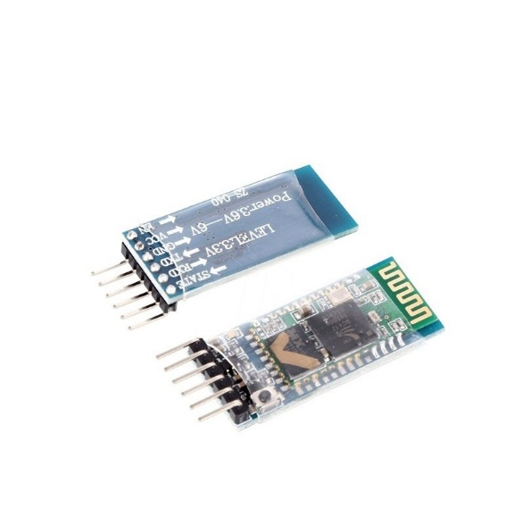
Marco conceptual
Dispositivos Electrónicos
Sistema de Control
Módulos Wifi
Módulos de radio frecuencia
Módulo bluetooth
Sistema de información web
↑
↑
↑

Slide 13
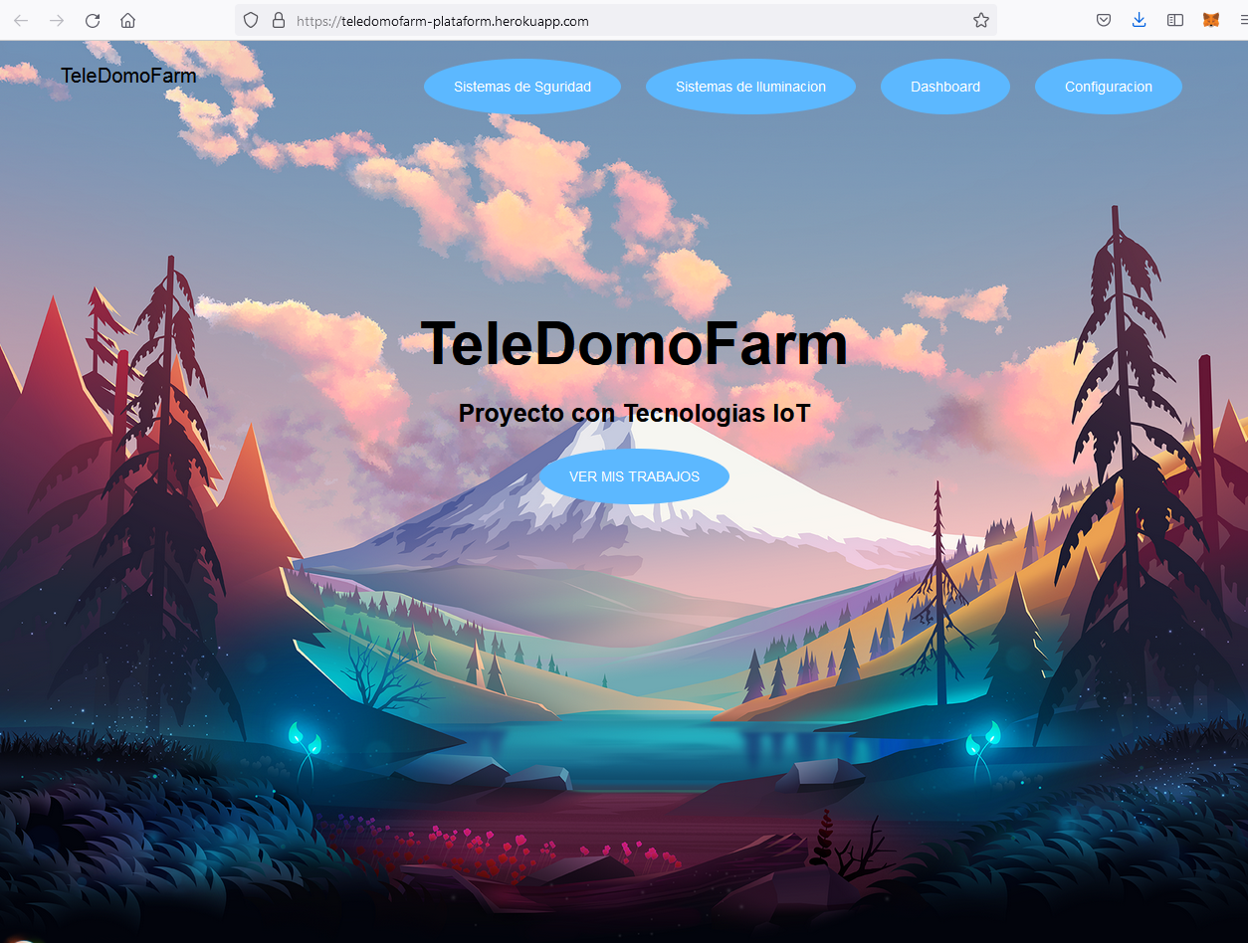
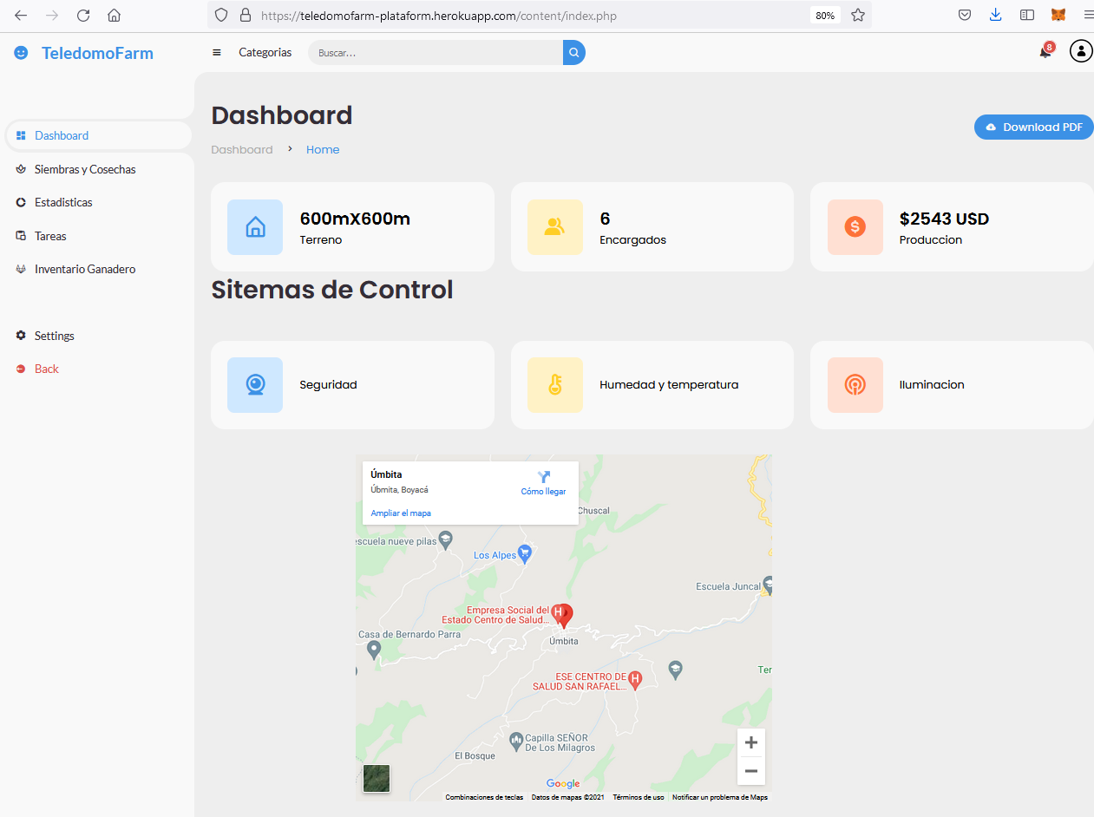
Resultados del avance del proyecto Sistema de información
Figura1. Autoría Juan Pablo Guerra Porras
Figura2. Autoría Juan Pablo Guerra Porras

Slide 14
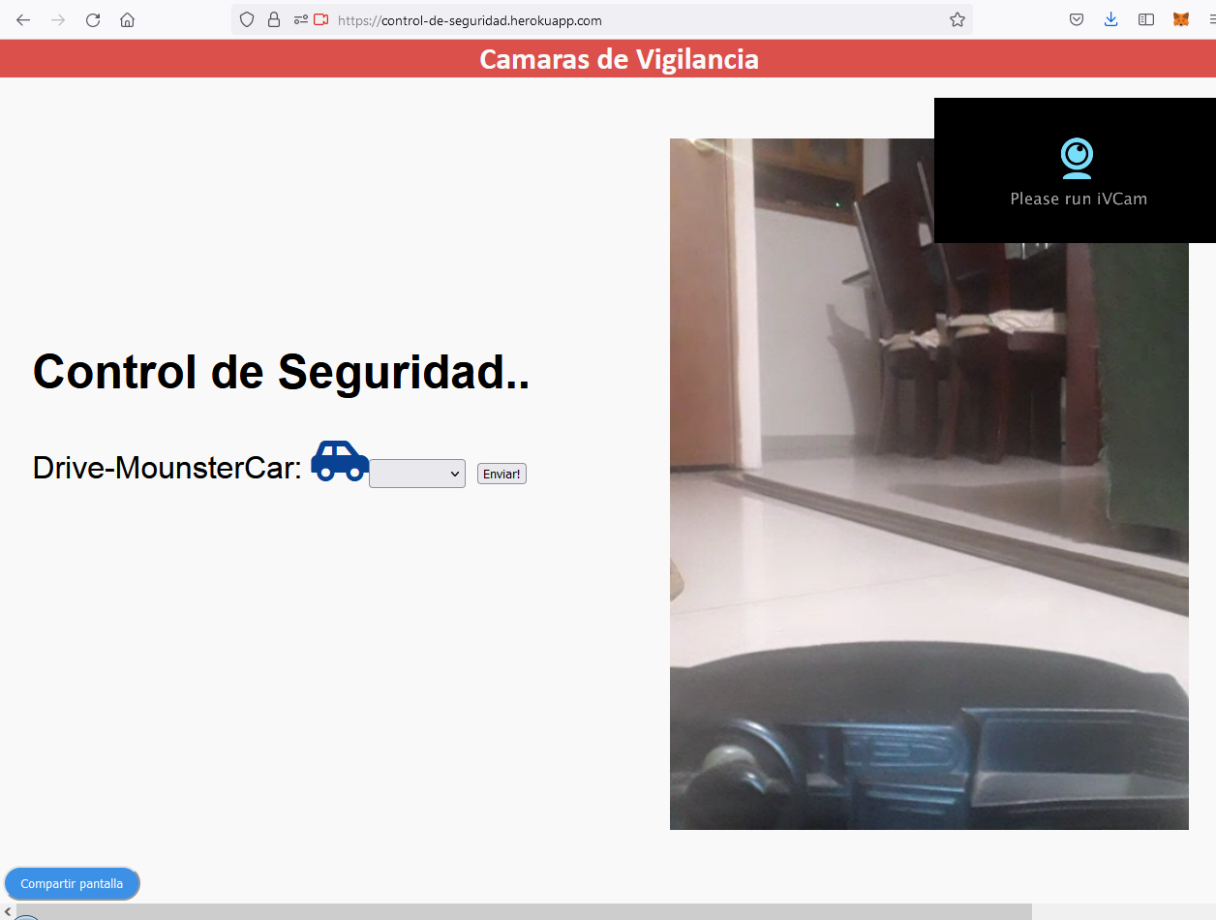
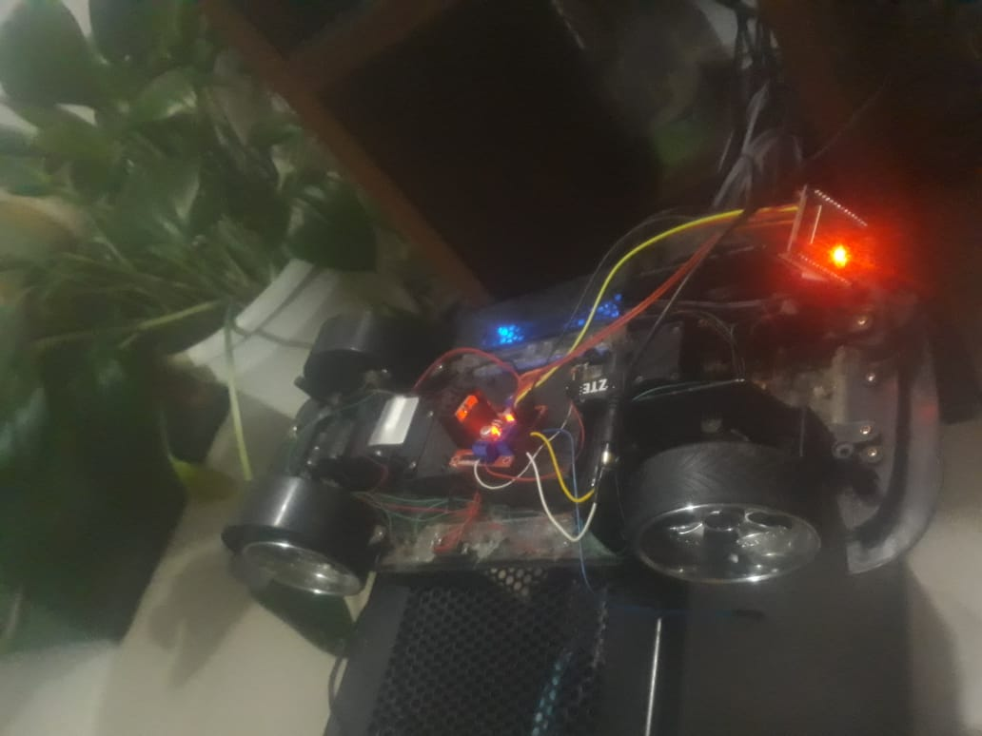
Resultados del avance del proyecto Control de Seguridad.
Figura4. Autoría Juan Pablo Guerra Porras
Figura3. Autoría Juan Pablo Guerra Porras

Slide 15
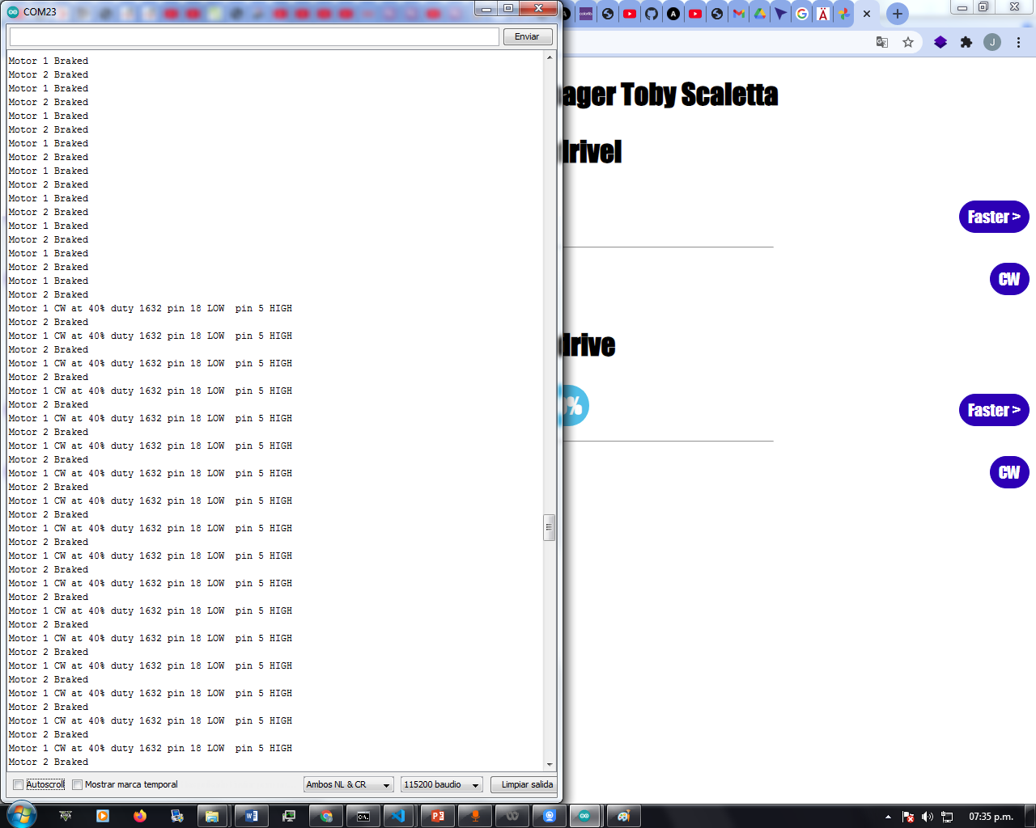
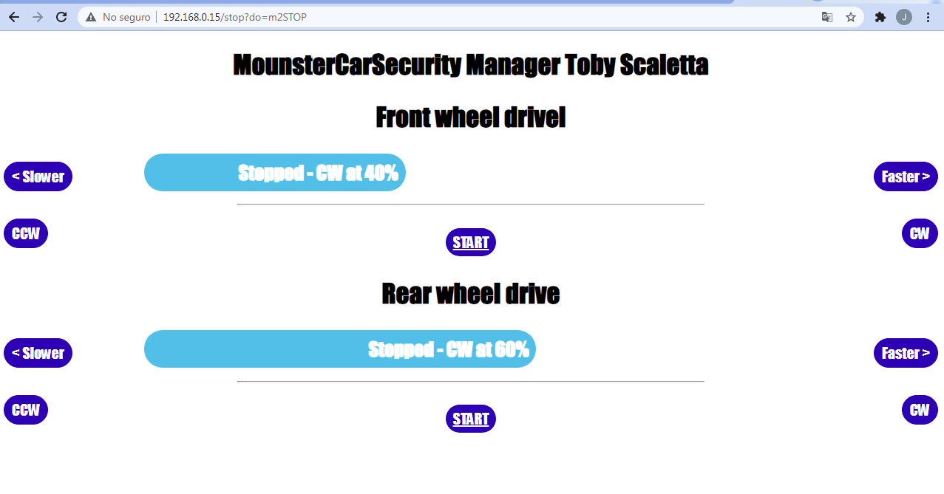
Alternativa y potencial de cambio

Slide 16
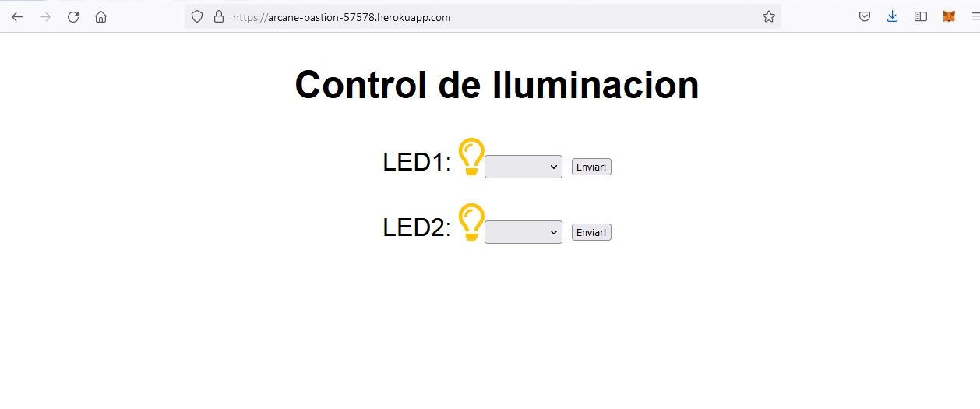
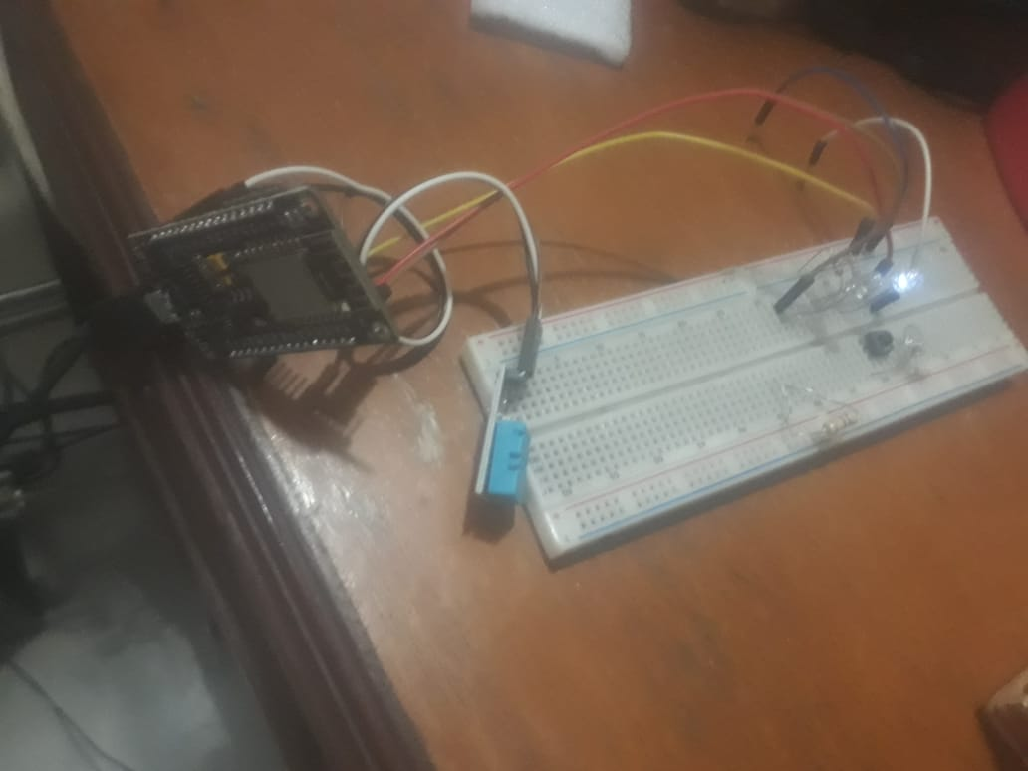
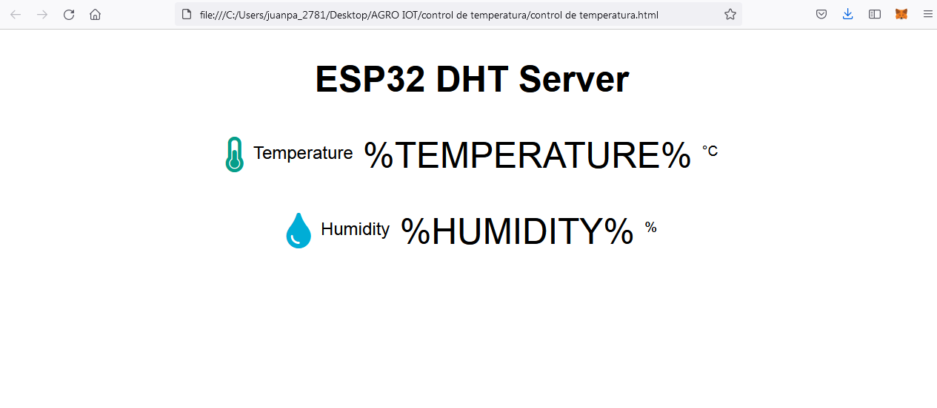
Resultados del avance del proyecto Control de Iluminación. Control de Humedad y temperatura.
Figura5. Autoría Juan Pablo Guerra Porras

Slide 17
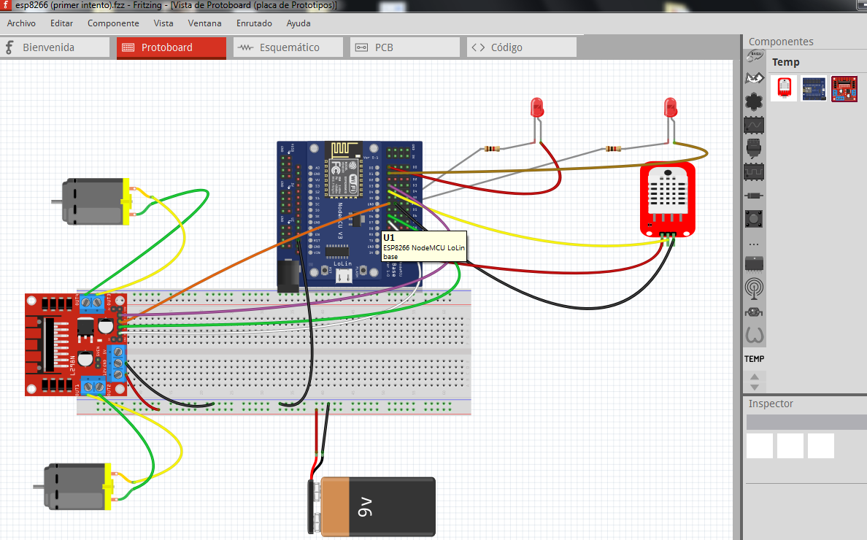
Esquema en fritzing

Slide 18
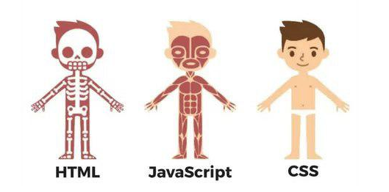

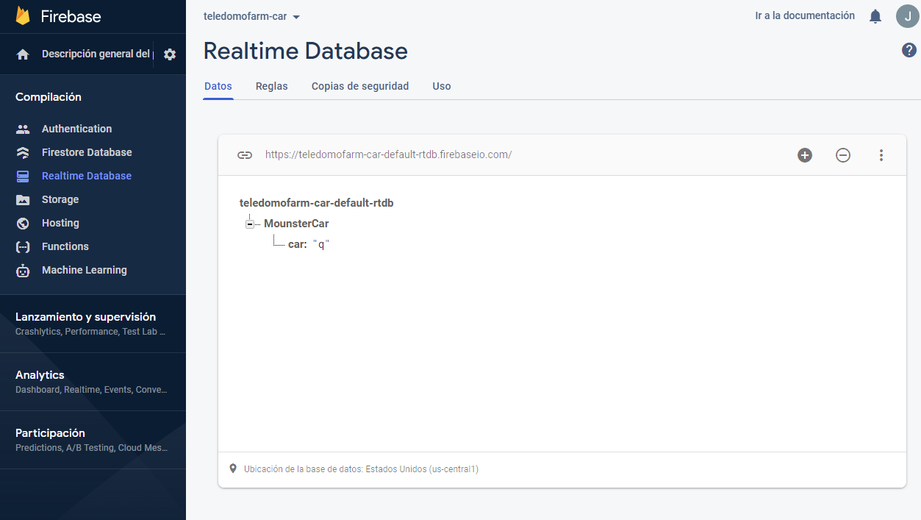
Desarrollo
https://pbs.twimg.com/media/EKJt7R6XYAEzdvt.png

Slide 19
Utilidades de trabajo
Elementos de pre-producción
Módulos
wifi esp32.
Entornos de desarrollo.
IDE Arduino.
Visual Code.
Integridad de datos.
Gestor de base de datos Firebase.
Servidor
Servidor local temporal (solo en pre-produccion)
Control de versiones pre-produccion.
Github
Gitlab.
Elementos en producción
Servidor
Servidor y Hosting gratuito en Heroku.
Control de versiones produccion.
Github
Gitlab.

Slide 20
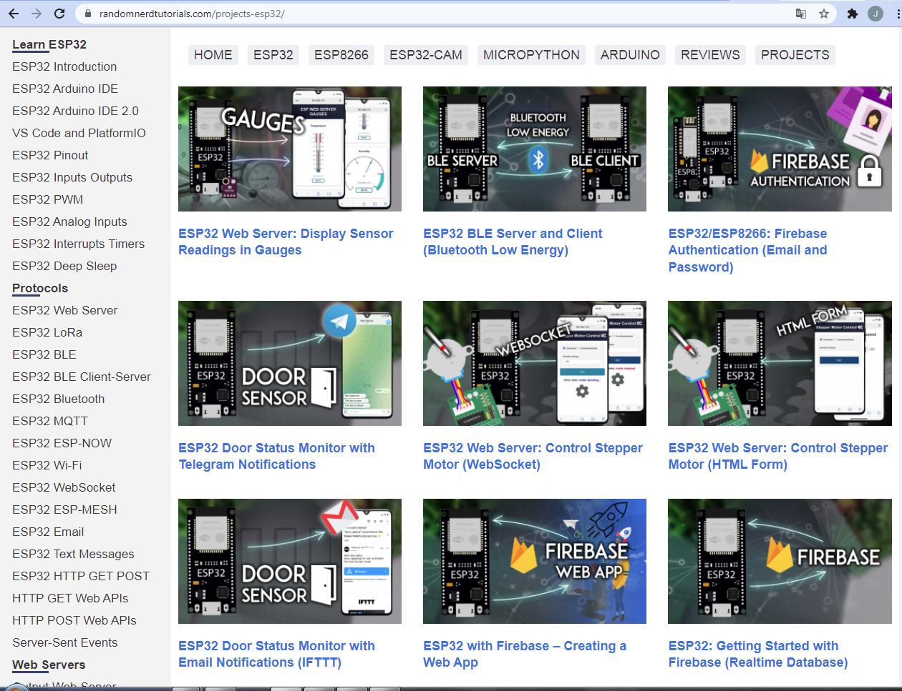
Estado del Arte
https://randomnerdtutorials.com/projects-esp32/
Figura6. Autoría RandomNerdTutorials.com

Slide 21
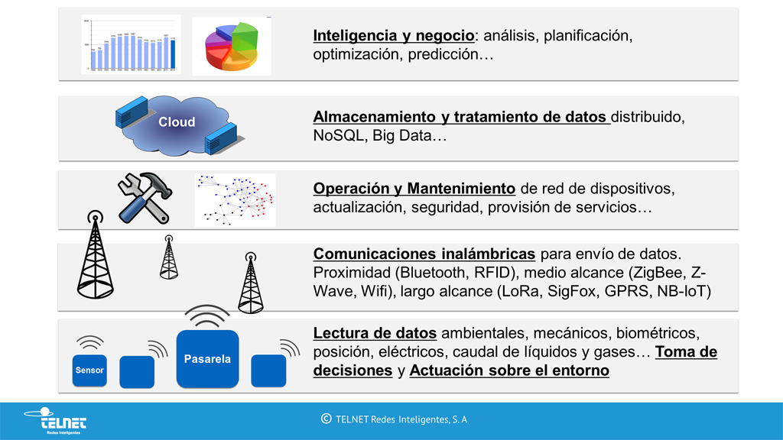
Beneficios de IoT y Domotica
Figura 7.http://www.ccapitalia.net/?p=1809

Slide 22
Conclusiones
Aunque el Proyecto “TeleDomoFarm” no se a concluido al
100% de su implementación se muestran grandes avances en
la práctica. Se observa que con la ayuda de las tecnología IoT en la
interconexión y conjunción de elementos los cuales sus
funciones son gracias a los objetos físicos que se gestionan
con la misma interconectividad por medio de internet,
utilizando diversas tecnologías o en este caso un sistema de
información no solo utilizable para el tema agrario se facilita
de una forma eficiente el control y manejo de las cosas.

Slide 23
Lecciones Aprendidas
En la parte del montaje y elaboración del circuito con el ESP-32 SE debían tener precauciones como circuitos auxiliares con fuentes independientes para evitar estropear el COM.
Por errores electrónicos se retraso el tiempo de entrega completa del proyecto.
Se disminuyeron las limitantes que se tenían propuestas en el proyecto por el tema económico.
Demasiado tiempo transcurrido en el inicio de la fase de formulación del proyecto produciendo modificaciones de los supuestos de este mismo.
Con herramientas básicas y no sofisticadas de programación se cumplió con la gran mayoría de las tareas propuestas en el proyecto.

Slide 24
Referencias Bibliográficas
AgriculturaElectronica. 2020. arduino. [En línea] 15 de 09 de 2020. https://create.arduino.cc/projecthub/agriculturaelectronica.
Cardona, Orlando. 2007. gestiopolis. [En línea] 06 de 07 de 2007. https://www.gestiopolis.com/que-significa-domotica-sus-alcances-y-utilidad/.
carlos2987. 2005. sites.google.com/site/carlosraulsan2987.
[En línea] 25 de 02 de 2005. https://sites.google.com/site/carlosraulsan2987/home/tecnologias-inalambricas/unidad-3/domotica.
casadomo. 1993. monografias. [En línea] 12 de 03 de 1993. https://www.monografias.com/trabajos93/aplicaciones-domotica/image003.jpg.
Castellanos, Eduardo Izaguirre. 2012. elibro. https://elibro.com/. [En línea] 2012.
[Citado el: 13 de 09 de 2021.] https://elibro-net.ucatolica.basesdedatosezproxy.com/es/ereader/ucatolica/124330?page=18. 978-959-250-780-7.
2010. De tecnologia y otras cosas. [En línea] 15 de 05 de 2010. https://dtyoc.files.wordpress.com/2015/11/domotica-2.jpg.
García, Carlos Raúl Sánchez. 1993. Tecnologias Informaticas. [En línea] 12 de 03 de 1993. https://www.monografias.com/trabajos93/aplicaciones-domotica/image003.jpg.
locurainformaticadigital. 2021. locurainformaticadigital. [En línea] 15 de 05 de 2021
. https://www.locurainformaticadigital.com/2018/07/17/topologia-de-red-malla-estrella-arbol-bus-anillo/.
Seuba, Manuel Lopez i. 2019. www-alphaeditorialcloud-com. alphaeditorialcloud. [En línea] Julio de 2019. [Citado el: 13 de 10 de 2021.]
https://www-alphaeditorialcloud-com.ucatolica.basesdedatosezproxy.com/reader/internet-de-las-cosas?location=7. 9788499648354.
sigmaelectronica. 2018. sigmaelectronica. [En línea] 5 de 06 de 2018. https://www.sigmaelectronica.net/.

